Slide 1
Torsione nelle travi in parete sottile
Rif. Hibbeler, Sez. 9.7, Casini Vasta Sezioni 20.5-20.8

Slide 2
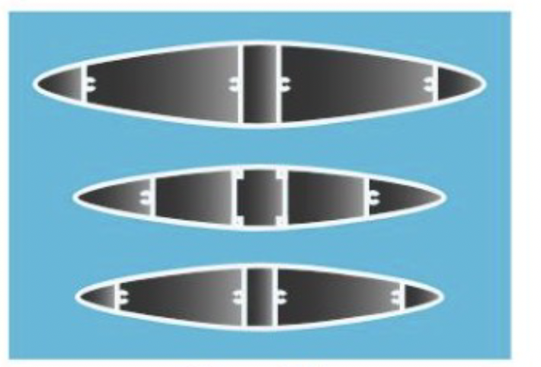
Sezioni chiuse di spessore sottile

Slide 3
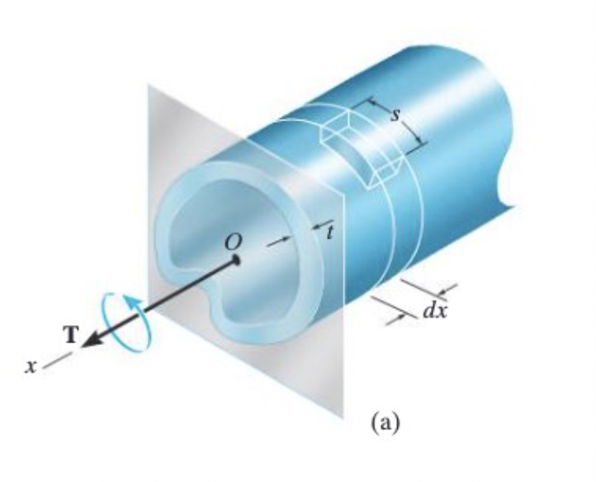
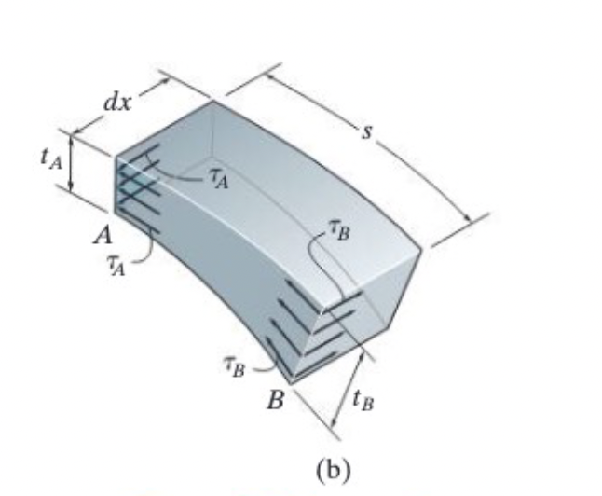

Slide 4
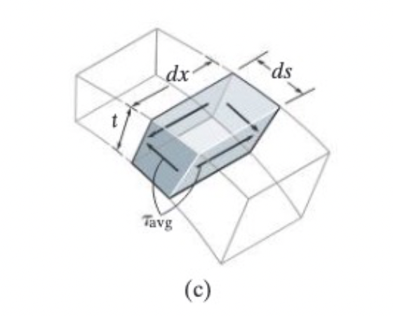
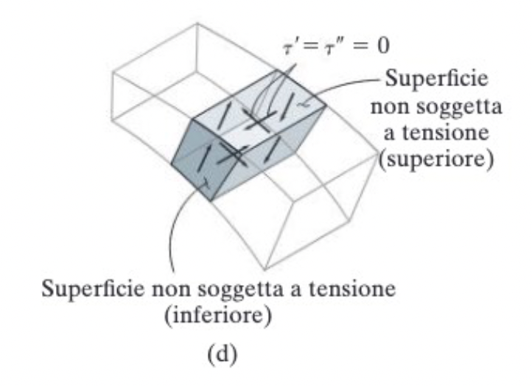
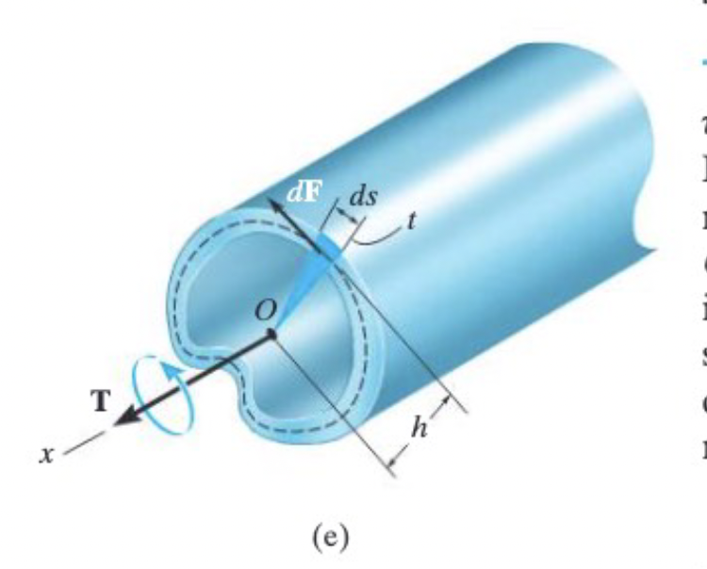

Slide 5
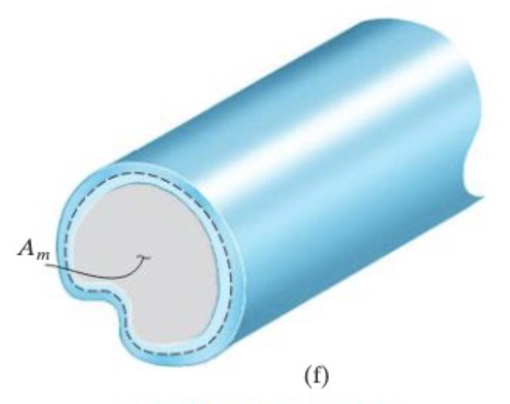

Slide 6
Tensione tangenziale media

Slide 7
Tensione tangenziale media

Slide 8
Angolo di torsione

Slide 9
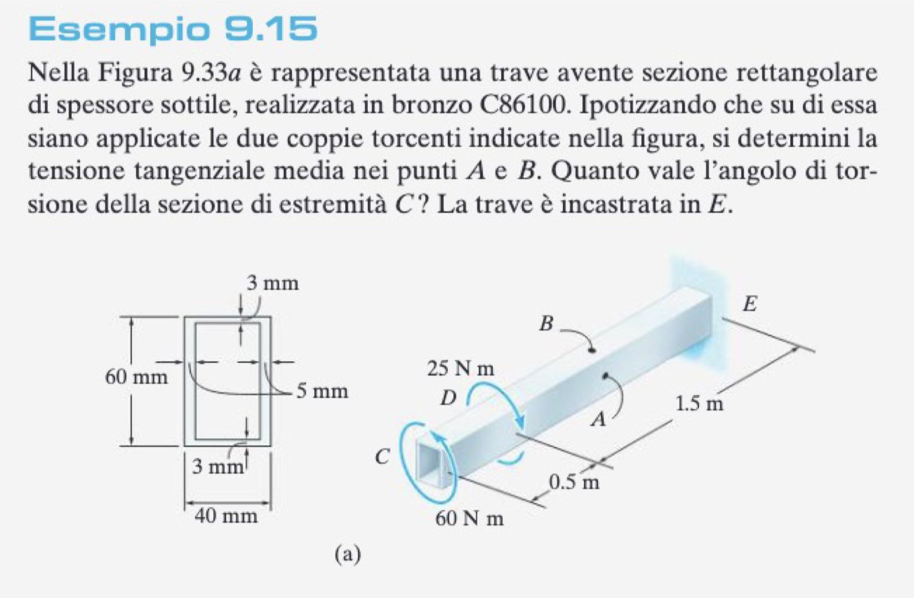
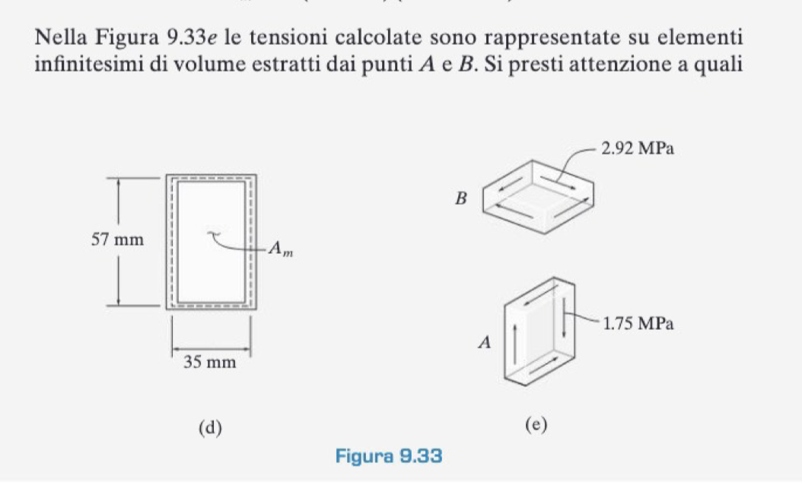
Esempio

Slide 10
Esempio

Slide 11
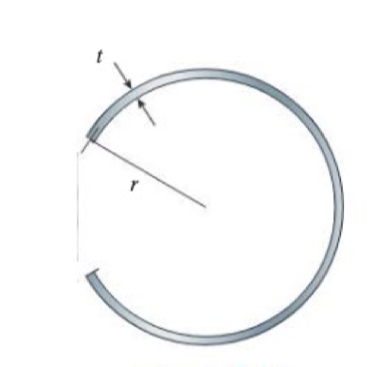
Sezioni aperte di spessore sottile

Slide 12
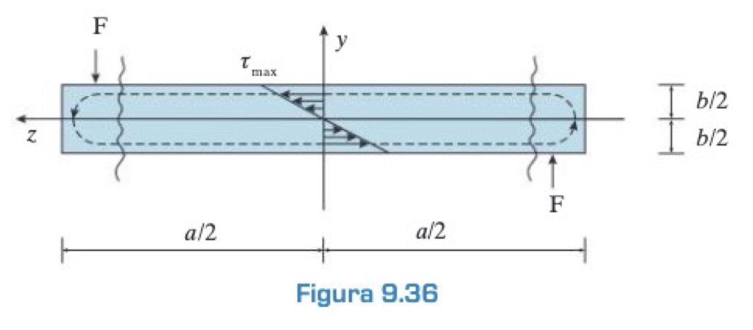
Sezione rettangolare sottile

Slide 13
Sezione rettangolare sottile

Slide 14
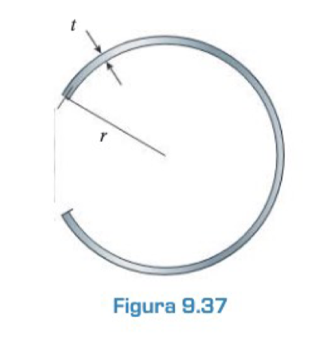
Sezione sottile curva e sezioni composte da piu’ tratti

Slide 15
Sezioni monoconnesse

Slide 16
Sezioni pluriconnesse

Slide 17
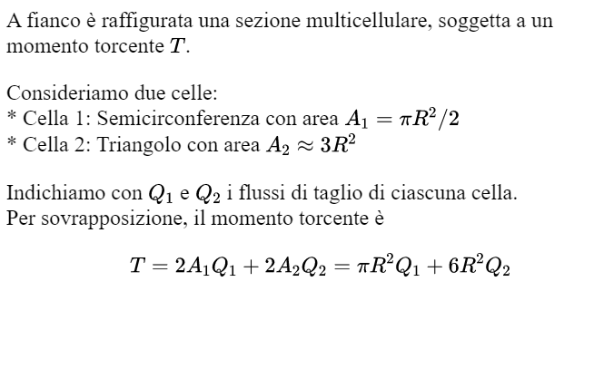
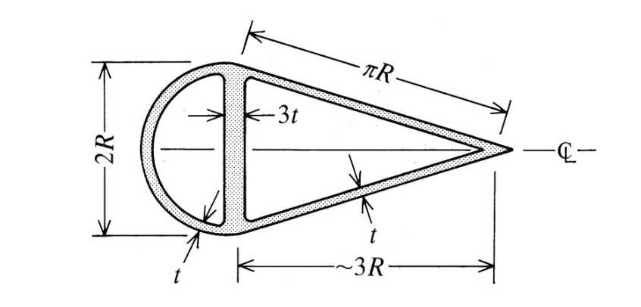
Esempio applicativo

Slide 18
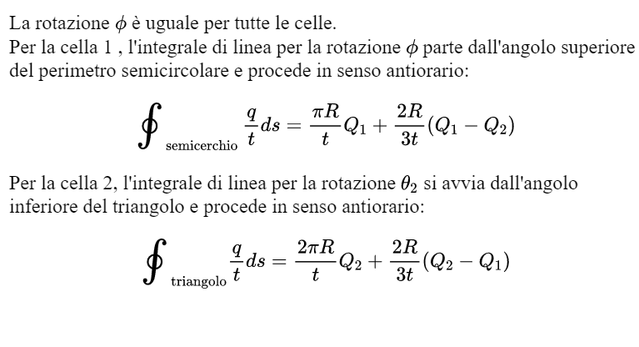
Esempio

Slide 19
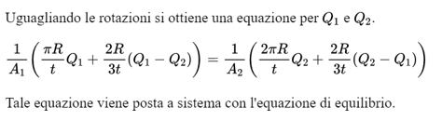
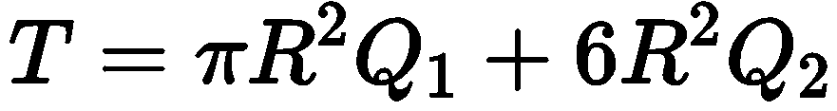
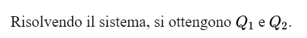
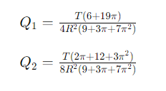
Esempio

Slide 20
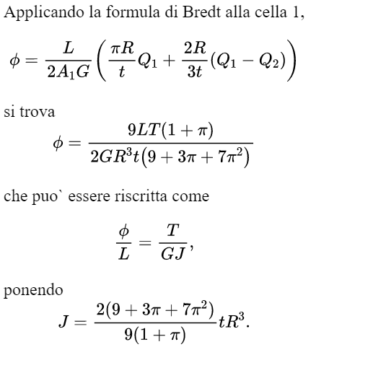
Esempio

